Slide 1


在线学习云服务平台

Slide 2

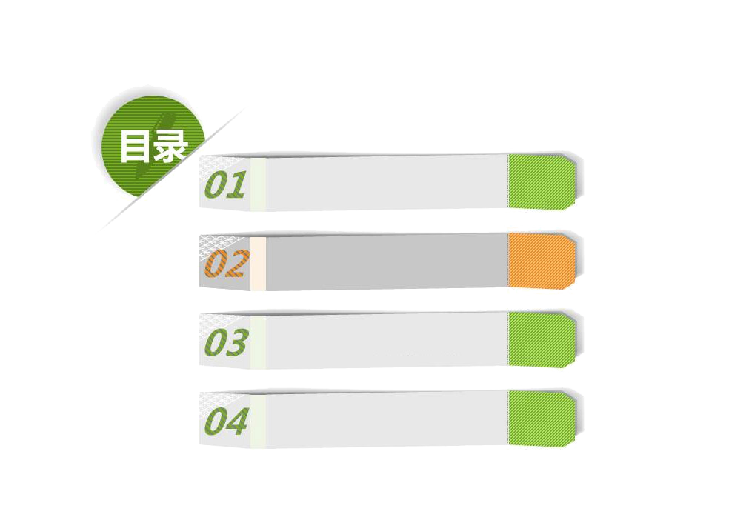

系统概述
功能概述
产品优势
服务支持

Slide 3

系统概述
试题库
成绩统计
在线学习系统
课程
试卷组卷
在线考试

Slide 4
优势
1.自主开发
2.源码开放
3.超强兼容
1.断电不丢题
2.多机构入驻
3.自定义风格
特色

Slide 5
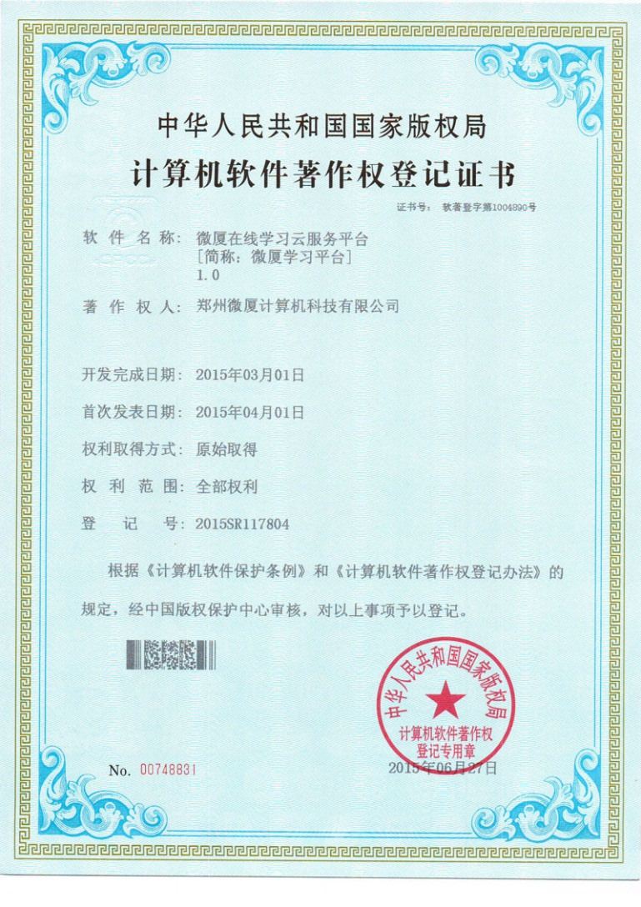
自主开发
自主开发
拥有全部知识产权

Slide 6

支持多种设备
支持手机、平板、微信、PC
多平台、多通道学习
简单操作、学习效率高

Slide 7
多机构入驻
一级机构
二级机构
二级机构
……

Slide 8
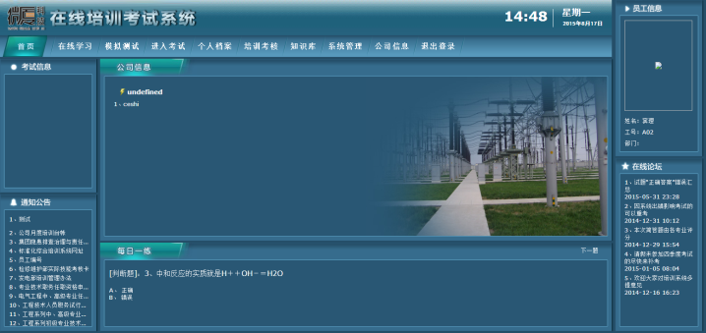
自定义风格

Slide 9
数据异常处理
考试数据时时保存
死机
断电
异常退出

Slide 10
系统角色
超级管理员
（子系统审核管理）
学生
（学+练+模拟测试+在线考试）
教师
（添加试题+发布考试）
管理员
（子系统任务分配）

Slide 11
功能概述
课程学习
题库系统
考试系统
其他功能
教务管理系统

Slide 12
课程学习
图文课程
视频课程

Slide 13
题库系统
试题练习
模拟测试

Slide 14
试题练习
单选题
多选题
简答题
填空题
判断题

Slide 15
模拟测试
选择专业
选择试卷
进入答题
提交试卷
自动判卷

Slide 16
自动判卷
成绩统计
试卷回顾
错题回顾
自动判卷

Slide 17
在线考试系统
试卷类型
随机试卷
考场类型
一卷一场
判卷方式
自动判卷
多卷一场
人工判卷

Slide 18
考试流程
录入试题
添加试卷
发布考试
智能判卷
成绩统计
参加考试

Slide 19
录入试题
试题类型
正确答案
相关资料
试题讲解
试题题目
所属专业

Slide 20
添加试卷
试卷名称
所属专业
简介&缩略语
考试时长
总分&及格分
题型&占分比例

Slide 21
发布考试
考试主题
考试简介
参考人员
场次设置

Slide 22
参加考试
答题卡
试题标记
未完成提醒
强制交卷

Slide 23
智能判卷

Slide 24
成绩统计
分组导出
分组查询

Slide 25
教务管理系统
教务管理
教师管理
学员管理
专业设置
知识库分类
教师分组
学员分组

Slide 26
其他功能
知识库
交流互动
员工管理

Slide 27

知识库
丰富的知识点讲解
总有一款满足饥饿的你

Slide 28
员工管理系统
员工管理系统
员工管理
部门信息
岗位设置
工作组
职务头衔

Slide 29
交流互动
留言板
在线解答
论坛

Slide 30
服务支持
免费升级
定制开发

Slide 31
系统优势
先进性
规范性
易用性
安全性
稳定性
兼容性
采用主流系统架构设计，
数据访问、业务处理、
用户体验分层次处理，
运算能力快速、高效。
基于国家信息化建设规范
注重环节质量
成果评测
B/S架构，仿Windows操作，
易掌握
数据访问验证，
有效防范常见的网络攻击
兼容所有主流浏览器
系统框架稳定、可靠，技术成熟

Slide 32
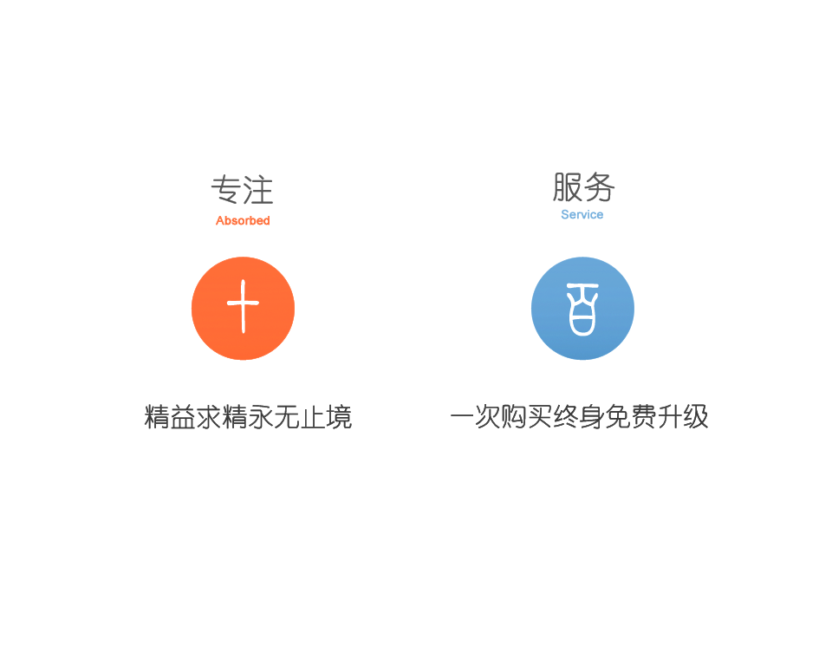
我们的优势

Slide 33
联系我们
企业名称：郑州微厦计算机科技有限公司
售前电话：18037155753
联系地址：郑州市金水区农科路59号鑫苑世家二号楼606室

Slide 34
谢谢观看

